Slide 1
Análise de Tempo de Parada das Máquinas
Robson Girotto

Slide 2
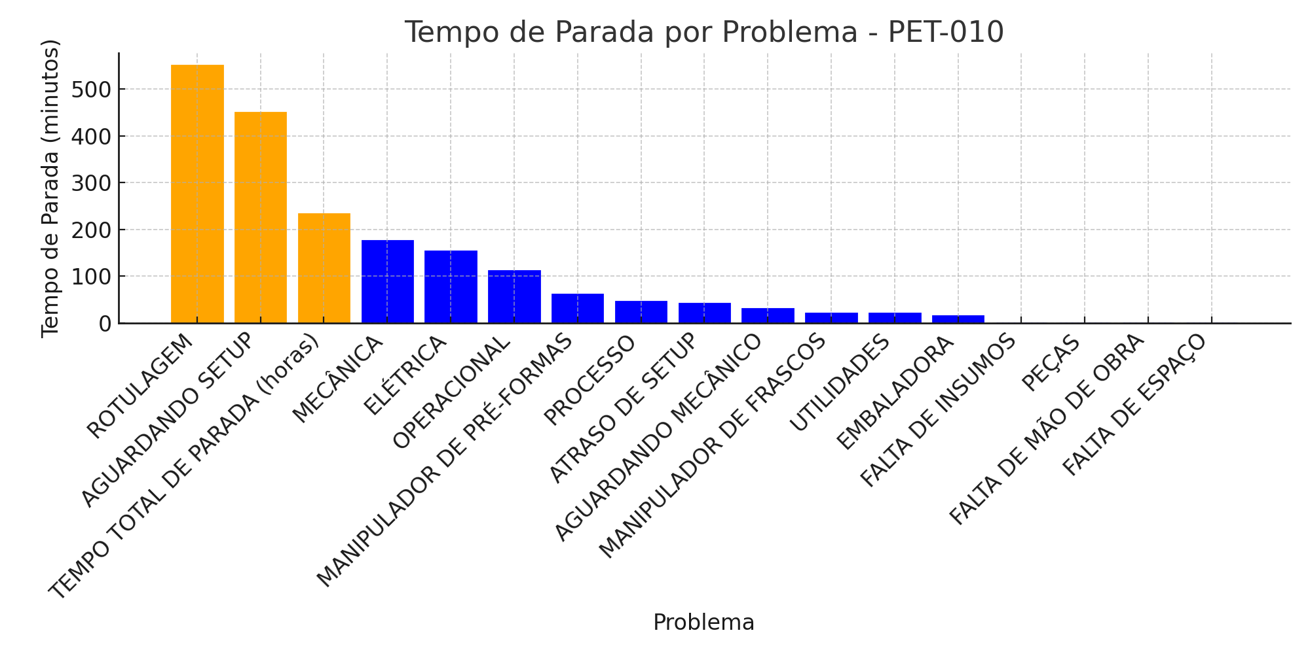
Análise da Máquina PET-010
Porcentagem de Aderência de Manutenção: 82,78%
Tempo Total de Parada: 27:33:00

Slide 3
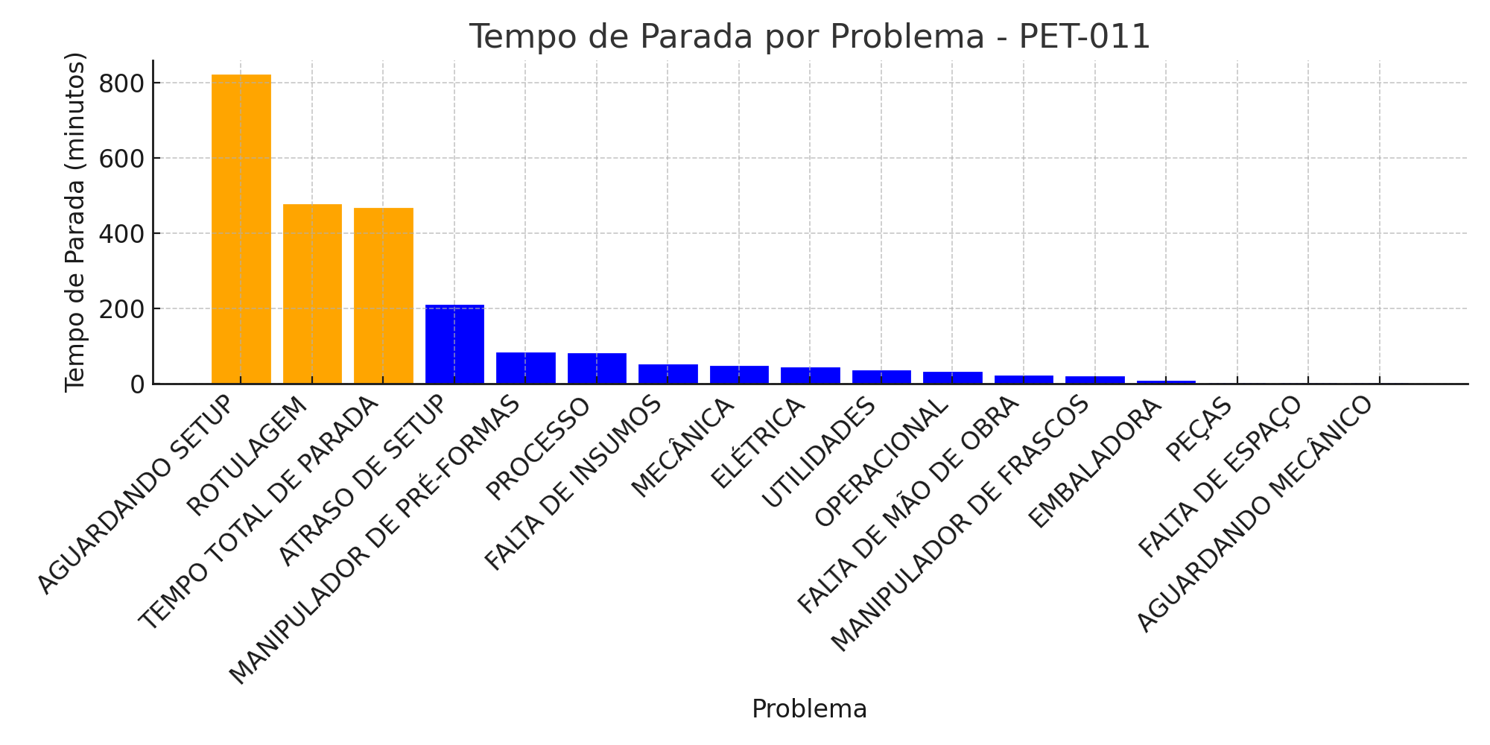
Análise da Máquina PET-011
Porcentagem de Aderência de Manutenção: 89,21%
Tempo Total de Parada: 31:46:00

Slide 4
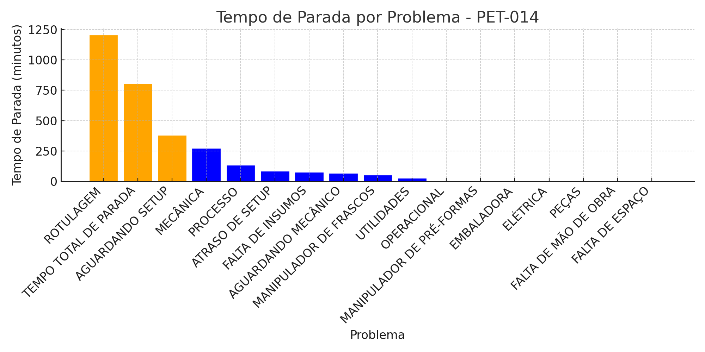
Análise da Máquina PET-014
Porcentagem de Aderência de Manutenção: 80,59%
Tempo Total de Parada: 37:22:00

Slide 5
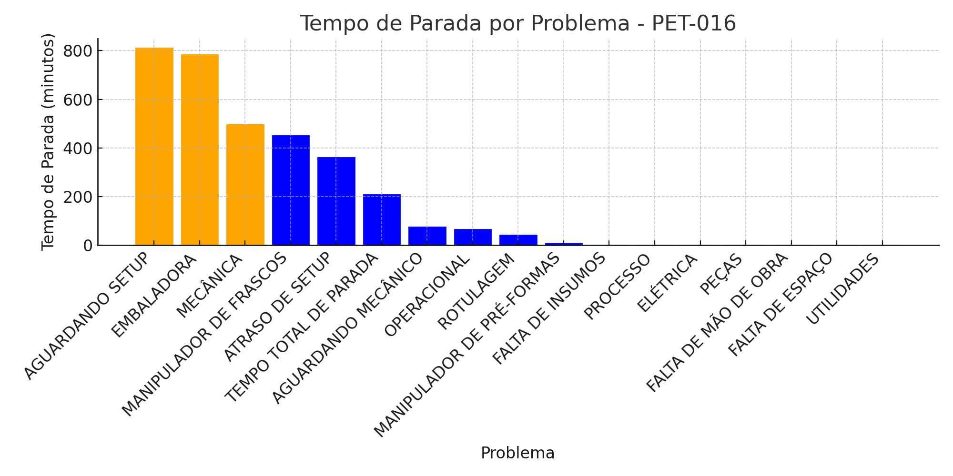
Análise da Máquina PET-016
Porcentagem de Aderência de Manutenção: 67,59%
Tempo Total de Parada: 51:27:00

Slide 6
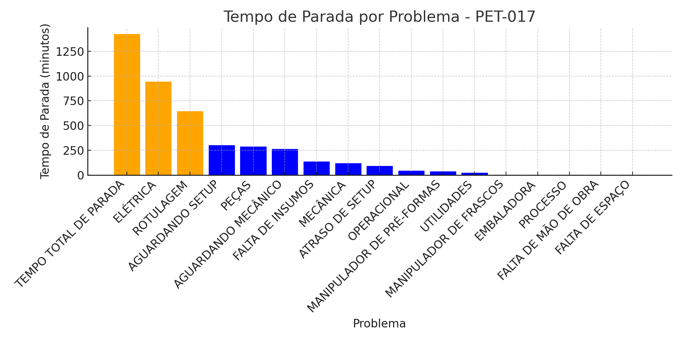
Análise da Máquina PET-017
Porcentagem de Aderência de Manutenção: 71,37%
Tempo Total de Parada: 47:40:00

Slide 7
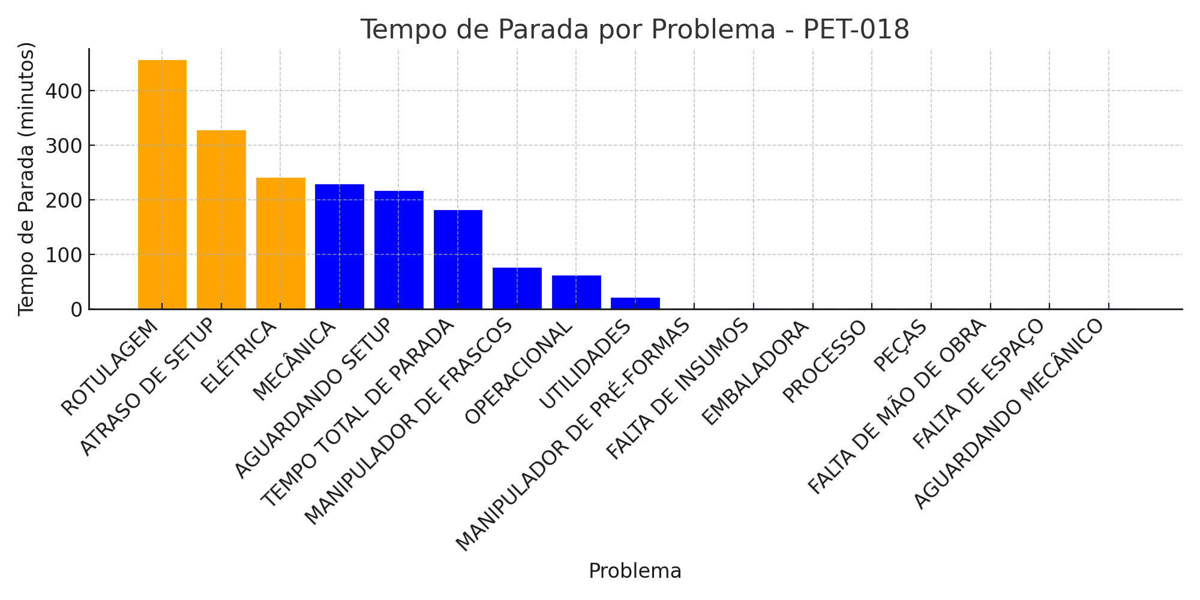
Análise da Máquina PET-018
Porcentagem de Aderência de Manutenção: 85,39%
Tempo Total de Parada: 51:00:00

Slide 8
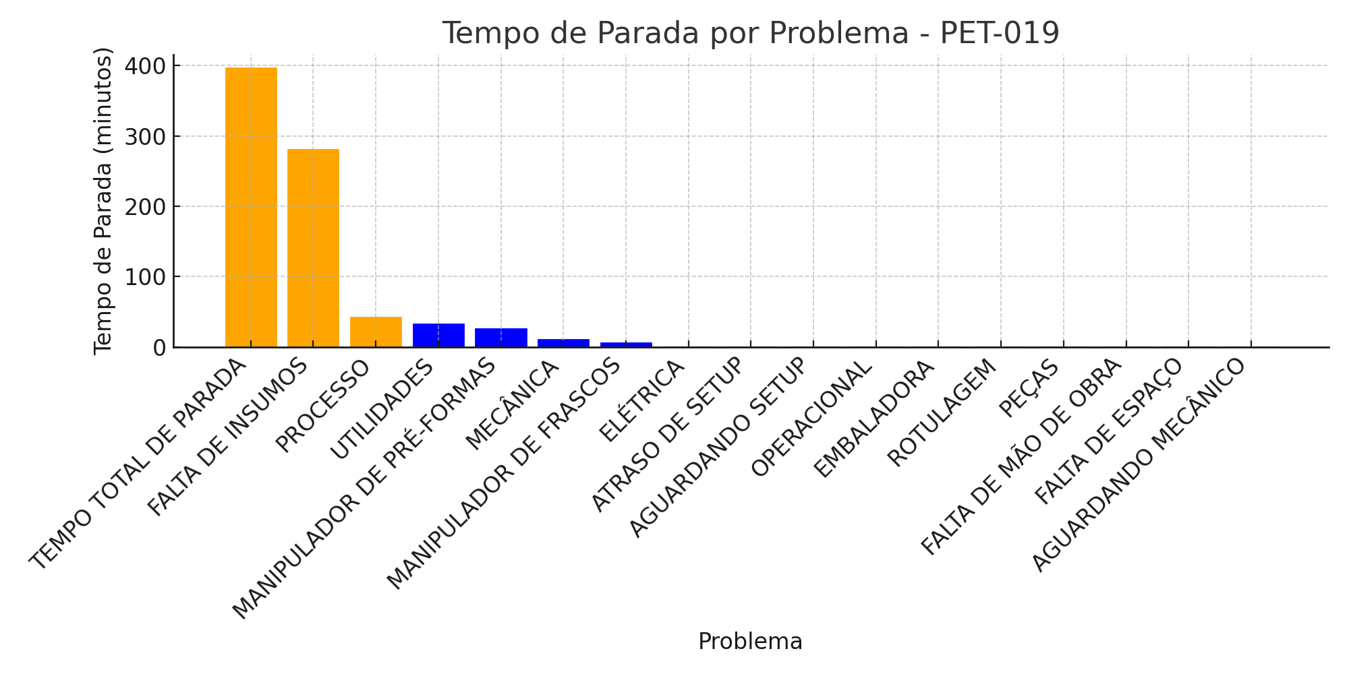
Análise da Máquina PET-019
Porcentagem de Aderência de Manutenção: 90,98%
Tempo Total de Parada: 06:36:00

Slide 9
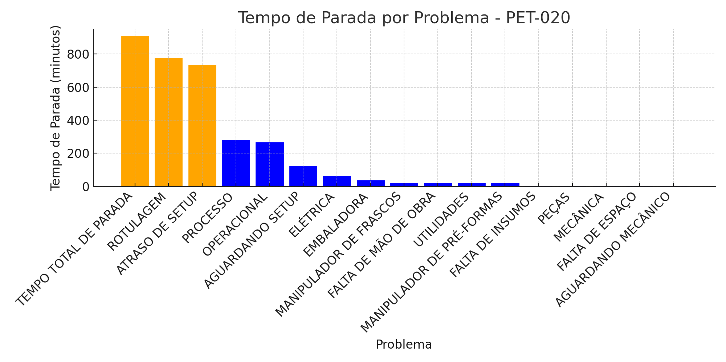
Análise da Máquina PET-020
Porcentagem de Aderência de Manutenção: 81,25%
Tempo Total de Parada: 87:05:00

Slide 10
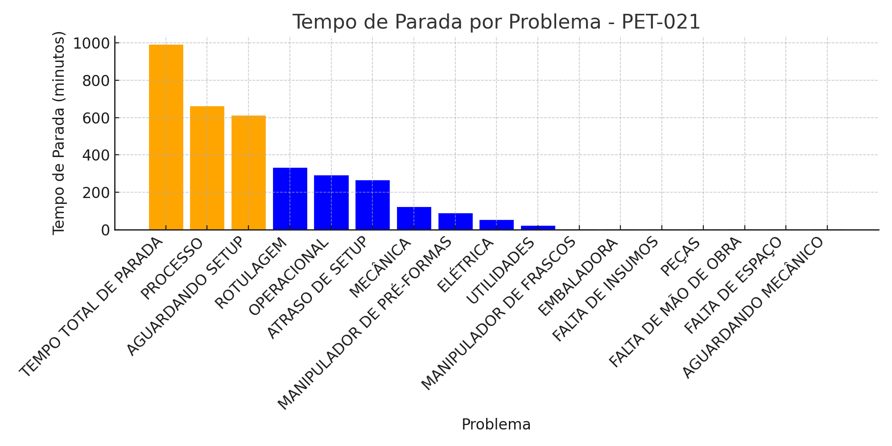
Análise da Máquina PET-021
Porcentagem de Aderência de Manutenção: 89,06%
Tempo Total de Parada: 40:28:00

Slide 11
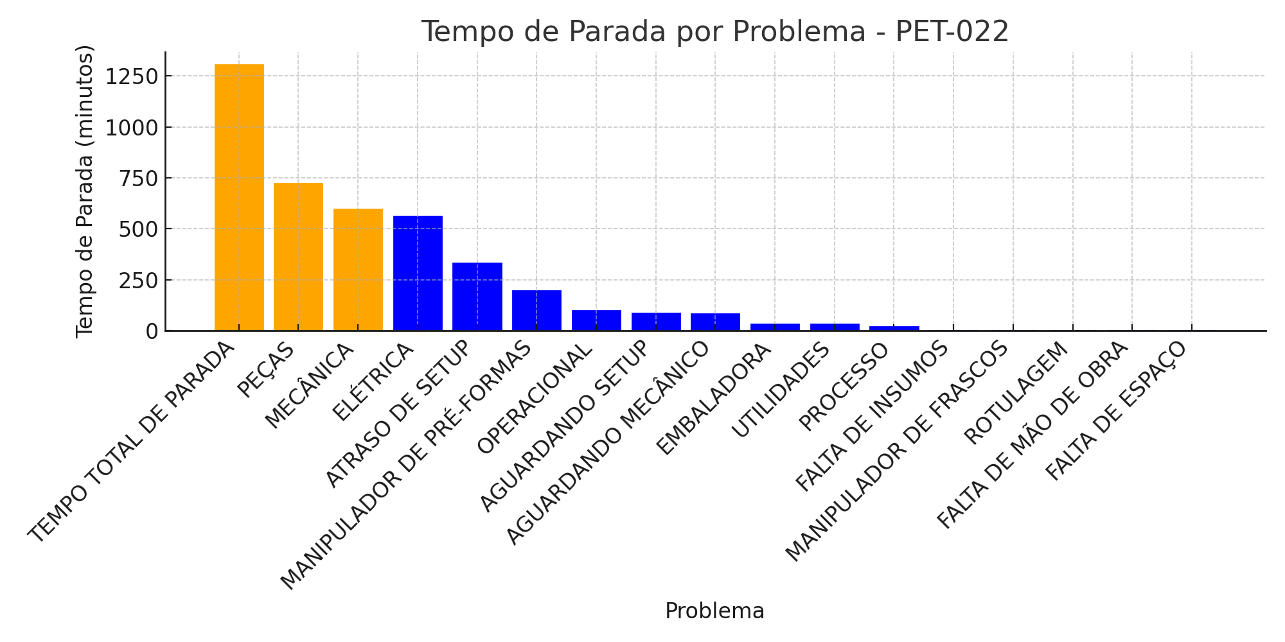
Análise da Máquina PET-022
Porcentagem de Aderência de Manutenção: 80,17%
Tempo Total de Parada: 69:43:00

Slide 12
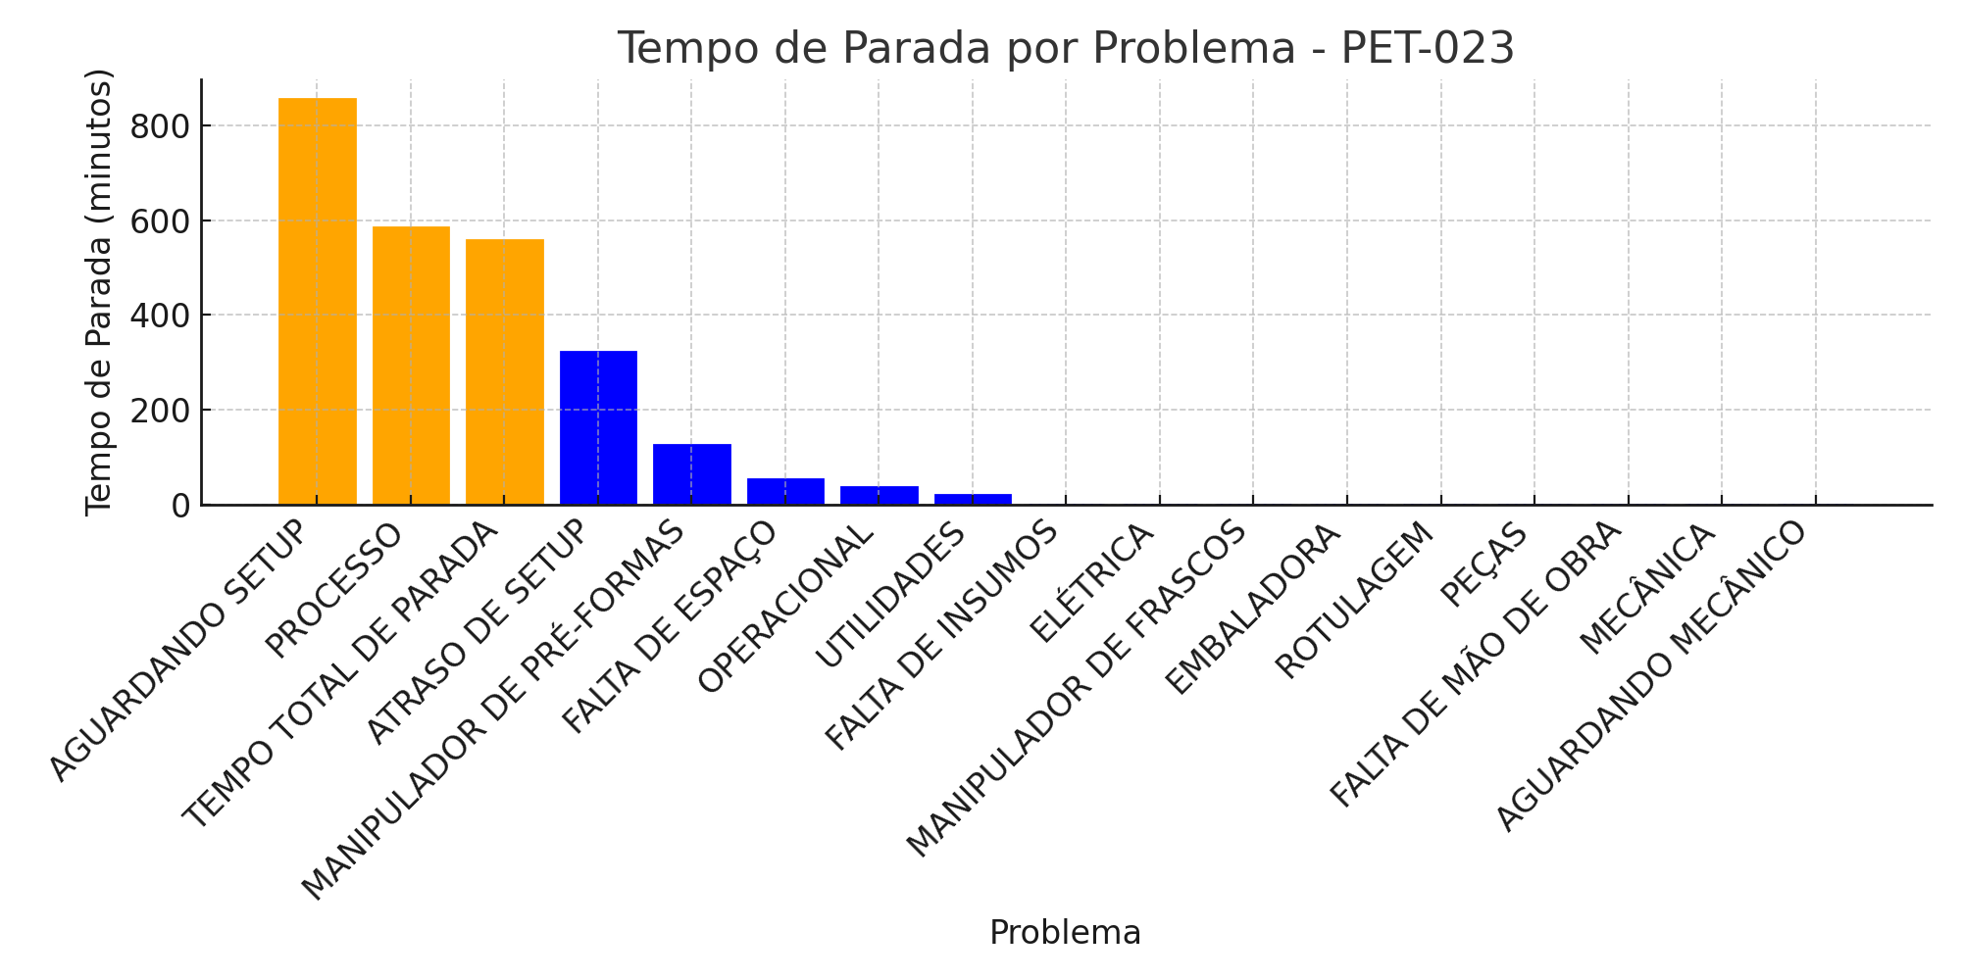
Análise da Máquina PET-023
Porcentagem de Aderência de Manutenção: 82,33%
Tempo Total de Parada: 33:17:00

Slide 13
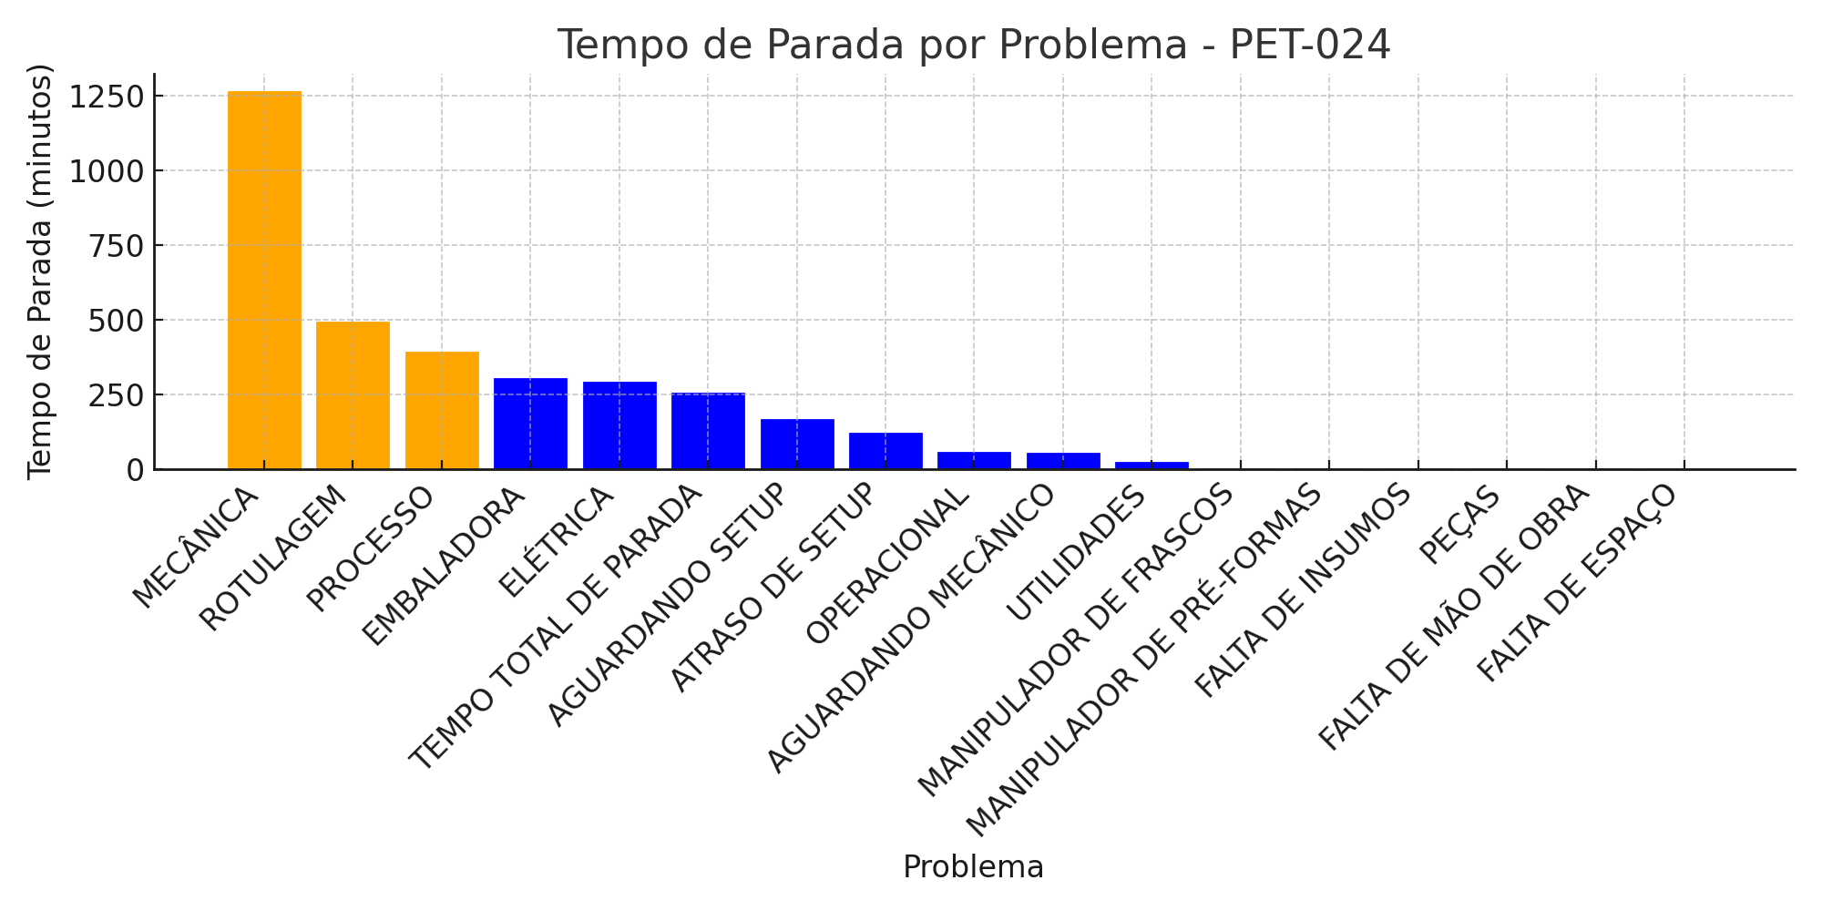
Análise da Máquina PET-024
Porcentagem de Aderência de Manutenção: 72,55%
Tempo Total de Parada: 52:14:00

Slide 14
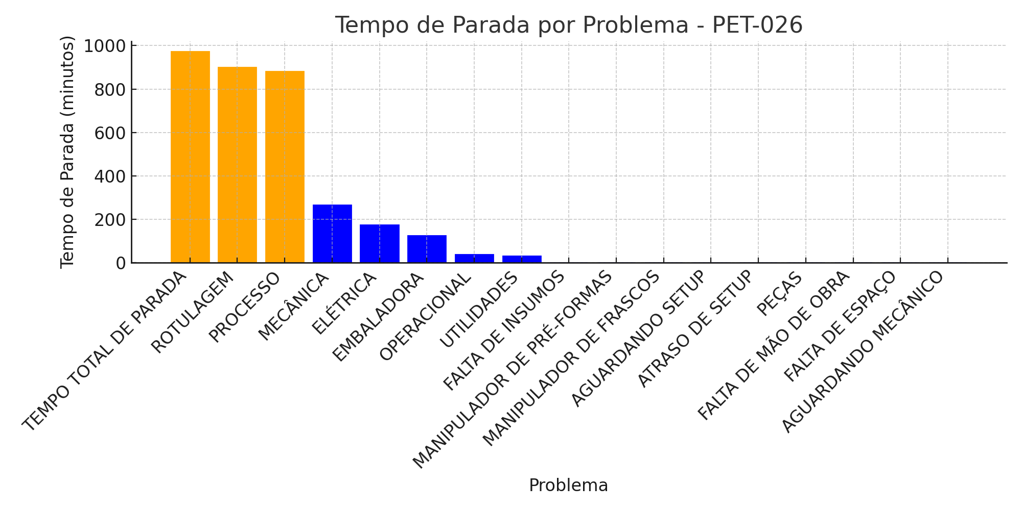
Análise da Máquina PET-026
Porcentagem de Aderência de Manutenção: 56,33%
Tempo Total de Parada: 88:12:00

Slide 15
Principais Problemas - Visão Geral
1. TEMPO TOTAL DE PARADA - Tempo total de parada: 140.8 horas
2. ROTULAGEM - Tempo total de parada: 97.6 horas
3. AGUARDANDO SETUP - Tempo total de parada: 80.1 horas

Slide 16
Tempo Total de Parada por Máquina
PET-010: 27:33:00
PET-011: 31:46:00
PET-014: 37:22:00
PET-016: 51:27:00
PET-017: 47:40:00
PET-018: 51:00:00
PET-019: 06:36:00
PET-020: 87:05:00
PET-021: 40:28:00
PET-022: 69:43:00
PET-023: 33:17:00
PET-025: 52:14:00
PET-026: 88:12:00

